Slide 1
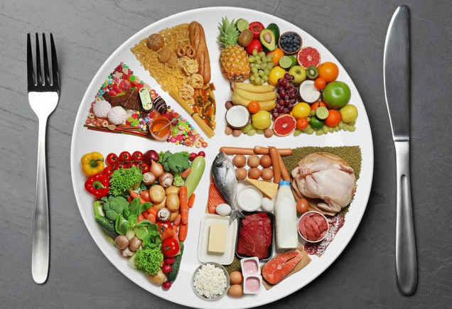
Η τροφή περιέχει τις ακόλουθες θρεπτικές ουσίες:
Βιταμίνες και μέταλλα (βρίσκονται σε φρούτα, ξηρούς καρπούς κ.α.)
Υδατάνθρακες π.χ άμυλο (βρίσκονται σε ψωμί, ζυμαρικά κ.α.)
Πρωτεΐνες (βρίσκονται σε κρέατα , αυγά κ.α.)
Λίπος (βρίσκεται σε τυριά, γάλα κ.α.)

Slide 2
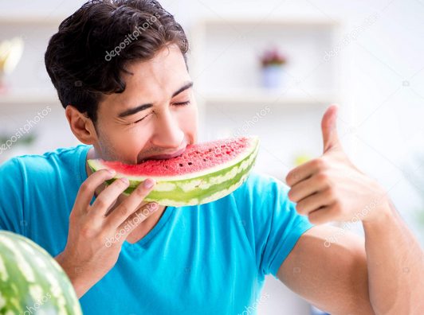
Από τη στιγμή που ένας ζωντανός οργανισμός προσλαμβάνει την τροφή του, αρχίζει η διάσπαση της τροφής σε μικρότερα κομμάτια, αυτή η διαδικασία ονομάζεται πέψη.

Slide 3
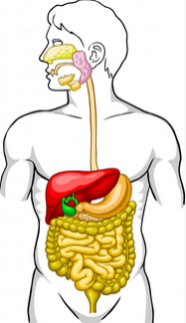
Στον άνθρωπο ο πεπτικός σωλήνας αποτελείται από:
φάρυγγας
Στόμα ή στοματική κοιλότητα
οισοφάγος
στομάχι
Λεπτό έντερο
Παχύ έντερο
πρωκτός

Slide 4
Στον άνθρωπο γύρω από τον πεπτικό σωλήνα, υπάρχουν και οι προσαρτημένοι αδένες.
Οι προσαρτημένοι αδένες είναι:
Σιελογόνοι αδένες
Συκώτι ή ήπαρ
πάγκρεας

Slide 5
Οι προσαρτημένοι αδένες (συκώτι, πάγκρεας και σιελογόνοι αδένες) παράγουν κάποιες ουσίες, οι οποίες στη συνέχεια μπαίνουν μέσα στον πεπτικό σωλήνα, για να βοηθήσουν στη διάσπαση της τροφής, σε μικρότερα κομμάτια.
Οι προσαρτημένοι αδένες είναι:
Σιελογόνοι αδένες
Συκώτι ή ήπαρ
πάγκρεας

Slide 6
Το πεπτικό σύστημα στον άνθρωπο αποτελείται από
Τον πεπτικό σωλήνα (στόμα, φάρυγγας, οισοφάγος, στομάχι, λεπτό και παχύ έντερο, πρωκτός)
Τους προσαρτημένους αδένες (σιελογόνοι αδένες ,συκώτι ή ήπαρ, πάγκρεας)

Slide 7
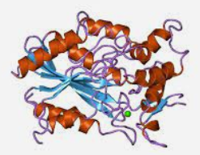
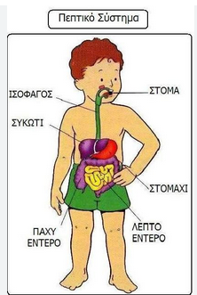
Η πέψη της τροφής αρχίζει από το στόμα ( στοματική κοιλότητα).
H μάσηση της τροφής, γίνεται από τα δόντια και τη γλώσσα η οποία είναι και αισθητήριο της γεύσης.
Ένζυμο αμυλάση που υπάρχει στο σάλιο
Στη διάσπαση του αμύλου (υδατάνθρακας), που υπάρχει στη τροφή, βοηθάει το ένζυμο αμυλάση που βρίσκεται μέσα στο σάλιο.
Ο
Με τη μάσηση η τροφή μετατρέπεται σε βλωμό (=μπουκιά).

Slide 8
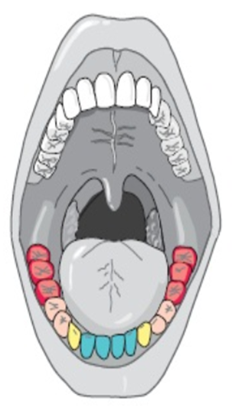
Τομείς: κόβουν την τροφή σε σχετικά μεγάλα κομμάτια
Κυνόδοντες: είναι μυτερή και χρησιμεύουν στο σχίσιμο της τροφής
Προγόμφιοι και γομφίοι: έχουν πλατιά επιφάνεια ώστε να αλέθουν (διασπούν) την τροφή
Οι τελευταίοι γομφίοι ονομάζονται φρονιμίτες

Slide 9
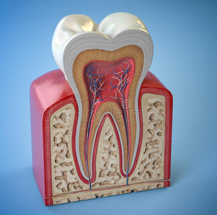
ΔΟΝΤΙ
αδαμαντίνη
μύλη
οδοντίνη
Πολφική κοιλότητα
ούλα
ρίζα
οστεϊνη
Οστό γνάθου

Slide 10
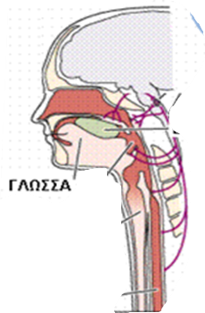
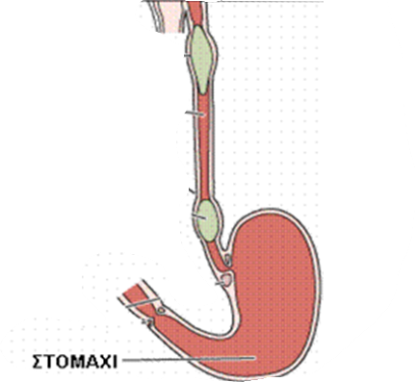
Μετά την μάσηση ο βλωμός (μπουκιά φαγητό) περνά στον φάρυγγά και μετά στον οισοφάγο.
Βλωμός (μπουκιά)
φάρυγγας
Λάρυγγας
(για αναπνοή)
οισοφάγος
Βλωμός (μπουκιά)
οισοφάγος
Βλωμός (μπουκιά)
Η τροφή (βλωμός) κινείται προς το στομάχι, καθώς ο οισοφάγος κάνει περισταλτικές κινήσεις (δηλαδή συστέλλεται –διαστέλλεται).
Ο

Slide 11
Στη συνέχεια η τροφή πηγαίνει στο στομάχι, το οποίο περιέχει το γαστρικό υγρό.
Βλωμός (μπουκιά)
φάρυγγας
Το γαστρικό υγρό περιέχει ένζυμα και υδροχλωρικό οξύ, που διασπούν τις πρωτεΐνες, και σκοτώνουν τα μικρόβια
Λάρυγγας
(για αναπνοή)
οισοφάγος
Βλωμός (μπουκιά)
οισοφάγος
Βλωμός (μπουκιά)
Το πρώτο τμήμα του λεπτού εντέρου μετά το στομάχι ονομάζεται δωδεκαδάκτυλο.
γαστρικό υγρό

Slide 12
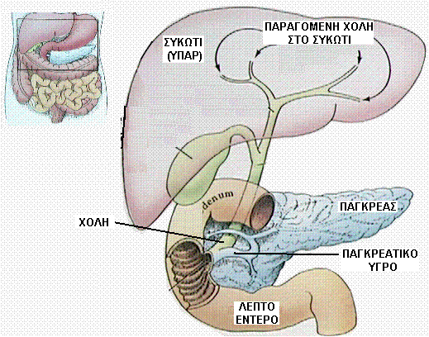
Από το στομάχι η τροφή περνά στο λεπτό έντερο, αρχικά στο δωδεκαδάκτυλο .
Στο λεπτό έντερο το παγκρεατικό υγρό από το πάγκρεας, βοηθά στη διάσπαση των πρωτεϊνών και των υδατανθράκων και των λιπών
Στο λεπτό έντερο γίνεται και η διάσπαση των λιπών της τροφής, από μια ουσία που ονομάζεται χολή και η οποία παράγεται στο συκώτι.
Ο

Slide 13
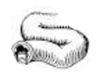
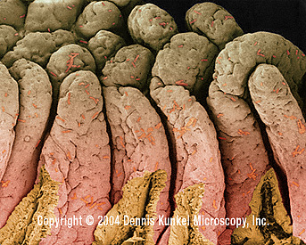
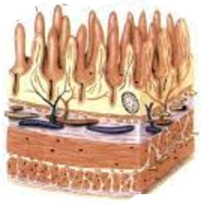
Στο εσωτερικό του λεπτού εντέρου, υπάρχουν αναδιπλώσεις του τοιχώματος του εντέρου, που ονομάζονται εντερικές λάχνες, είναι αυτές που φαίνονται στην εικόνα
Λεπτό έντερο
Ο
Εντερικές λάχνες
Εσωτερικό τοίχωμα του εντέρου, με τις εντερικές λάχνες

Slide 14
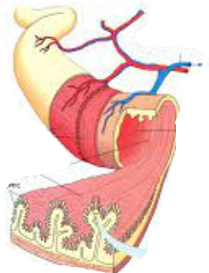
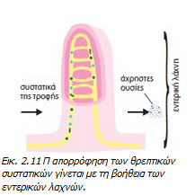
Οι Χρήσιμες ουσίες της τροφής απορροφώνται από τις εντερικές λάχνες του λεπτού εντέρου, και μεταφέρονται στο αίμα που υπάρχει στις αρτηρίες και στις φλέβες.
Λεπτό έντερο
Αρτηρίες - φλέβες
Δηλαδή οι χρήσιμες ουσίες περνούν από το έντερο, στην κυκλοφορία του αίματος μέσω των εντερικών λαχνών.
Εντερική λάχνη
Στη συνέχεια οι χρήσιμες ουσίες μέσω της κυκλοφορίας του αίματος, θα φτάσουν σε όλα τα κύτταρα του σώματος, τα οποία θα τραφούν με αυτές τις ουσίες .

Slide 15
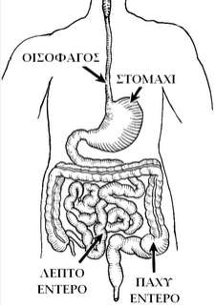
Οι άχρηστες ουσίες της τροφής, που δεν απορροφώνται στο λεπτό έντερο με τις εντερικές λάχνες, και ουσίες που δεν διασπώνται όπως είναι οι φυτικές ίνες που αποτελούνται από κυτταρίνη περνούν στο παχύ έντερο.
Όλες αυτές οι ουσίες, στο παχύ έντερο μετατρέπονται σε κόπρανα και καταλήγουν στον πρωκτό, και φεύγουν προς το περιβάλλον.

